Slide 1
母片是什麼？

Slide 2
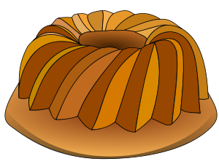
蛋糕與模子
在製作蛋糕時，若需要每個蛋糕都長的一模一樣。
最好的方式就是使用…..

Slide 3
投影片與母片
同樣地在製作簡報時，若要簡報的版型樣式一致時，最好的方式就是使用母片。
投影片母片指的是投影片的版型樣本。
例如：可以規定標題投影片（第一頁）的標題字體為新細明體、大小為52。
當我們將投影片套用這個母片時，它會自動地將標題字體設為新細明體、大小為52。

Slide 4
母片 投影片
母片不等於投影片。
母片指的是投影片的樣式；而投影片同時包含了內容與樣式。
所以你可以說：母片是模子，而投影片則是蛋糕。

Slide 5
母片的使用
母片的使用包含三個重要的內容：
建立母片
套用母片
修改母片

